Slide 1
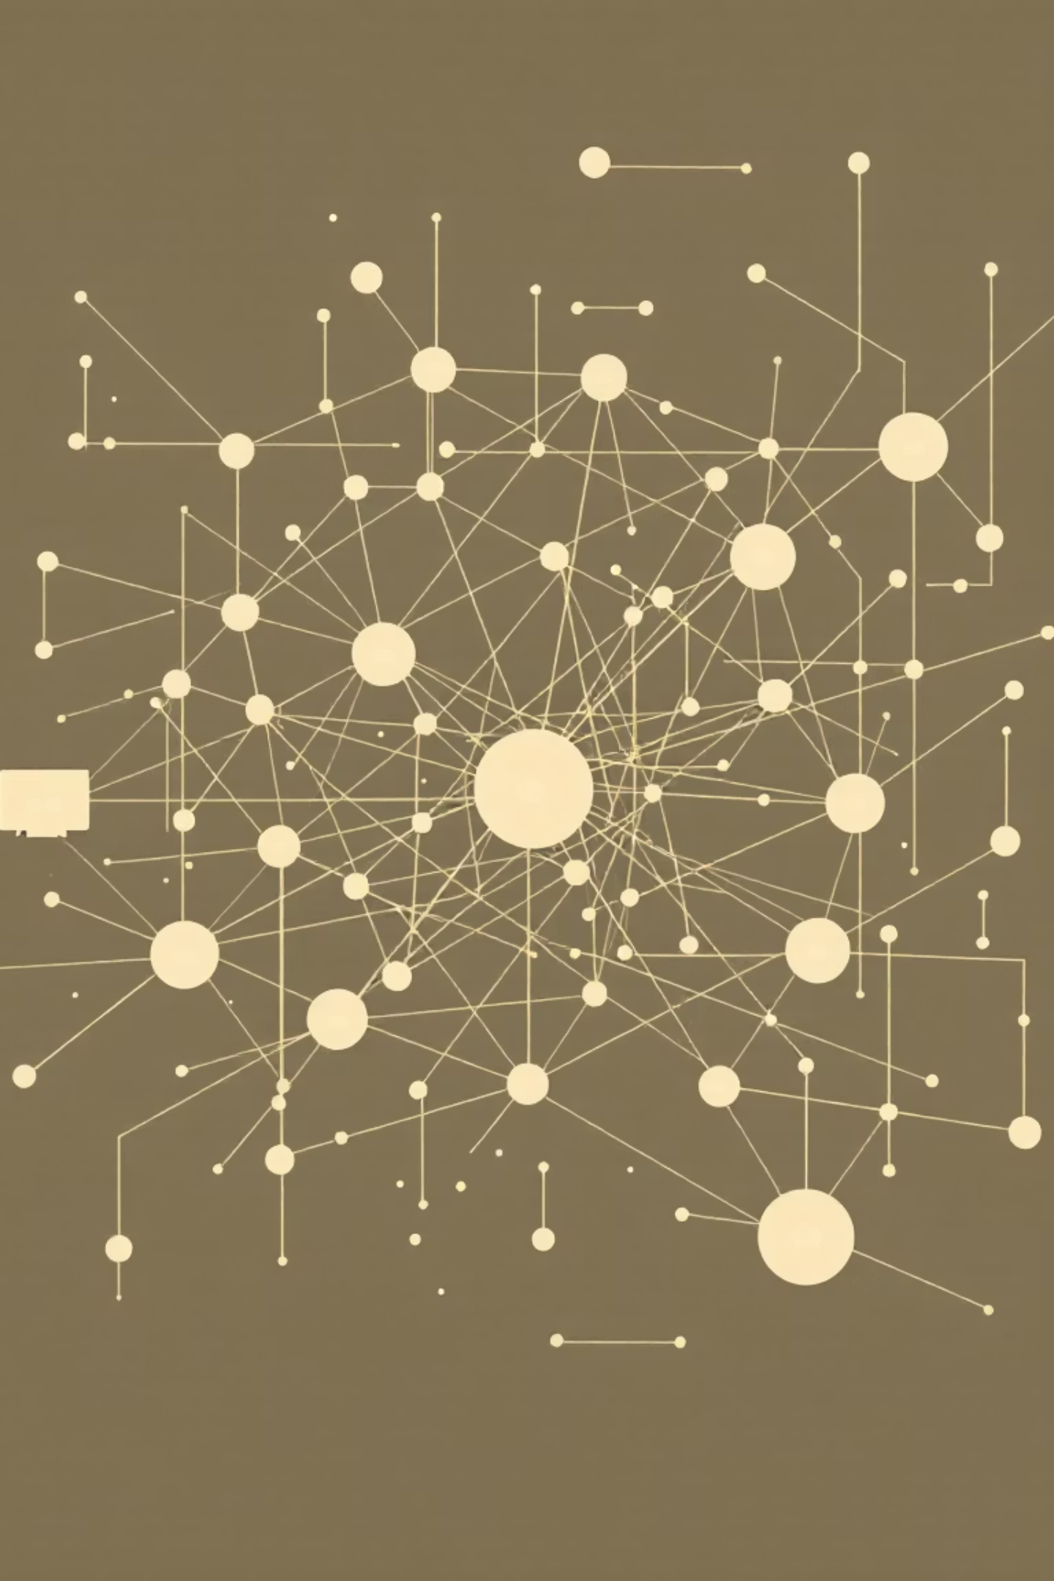
אנליזה של רשתות חברתיות
חשיפת QAnon
מציגים: עדן מלכה 323080754
מאי בורשן 322757634
רותם חיים 314652496

Slide 2


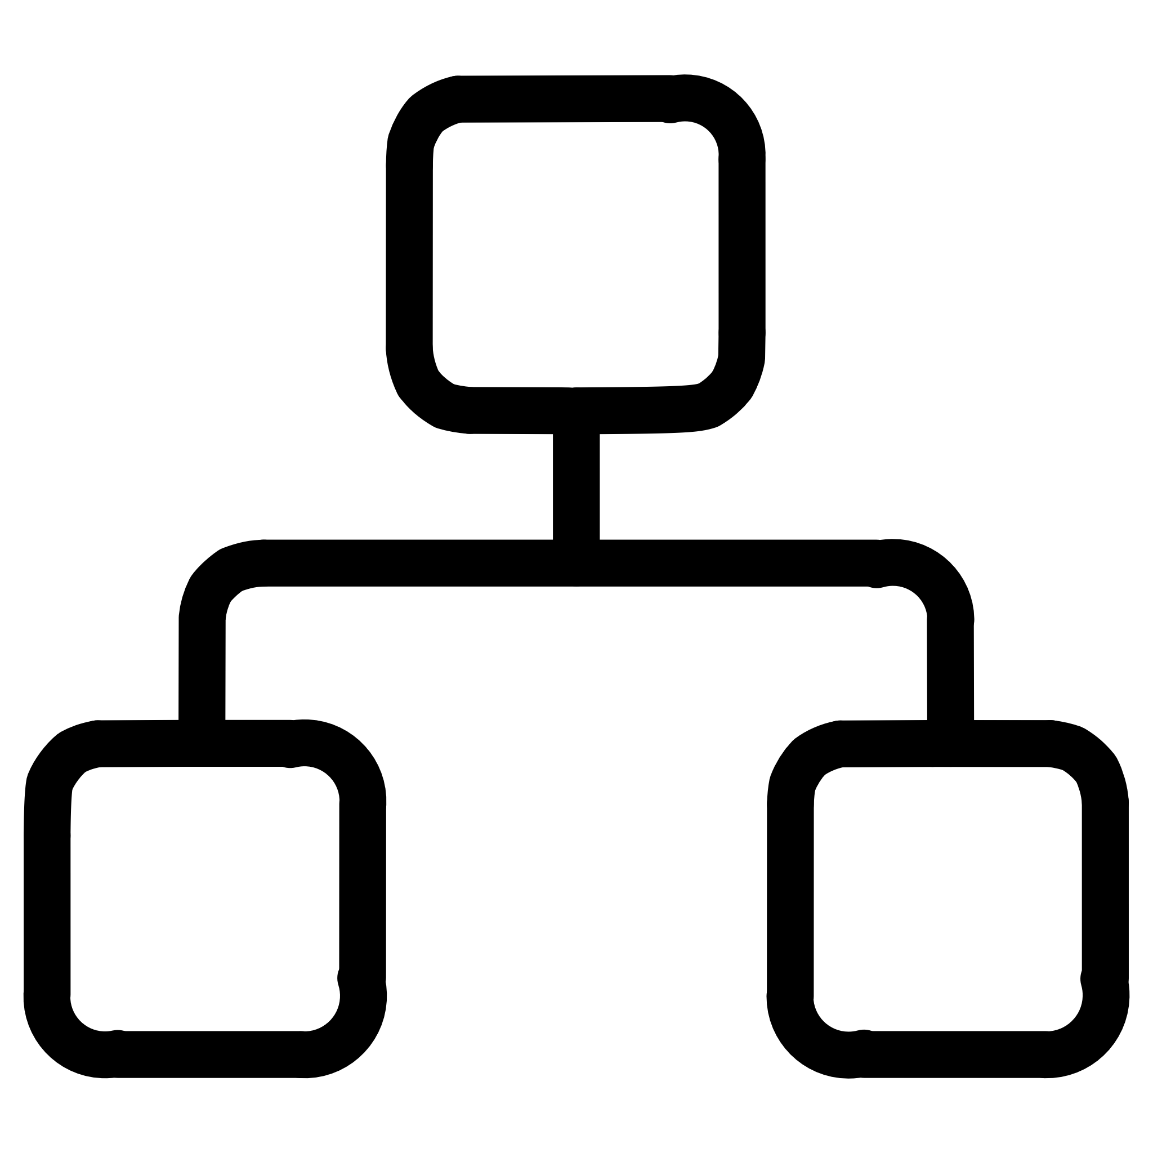

QAnon
שנות פעילות
תנועת קונספירציה מקוונת
התנועה החלה לפעול באוקטובר 2017 והמשיכה להיות פעילה לאורך מספר שנים, פוסט אחרון ב-2020.
חזרה קצרה של "Q" ב-2022.
תנועת קונספירציה מבוססת אינטרנט, הטוענת לקיומו של “שלטון צללים” בקרב אליטות פוליטיות בארצות הברית, לרבות גורמים בבית הלבן.
היעדר מנהיגות פורמלית
מבוססת על הודעות אנונימיות
אין גורם מרכזי המנהל את הרשת או מכתיב נרטיב רשמי.
הרשת פועלת כמבנה מבוזר, שבו משמעות והשפעה נוצרות באופן קולקטיבי.
התנועה מונעת על ידי פוסטים קצרים וחידתיים מדמות אנונימית המכונה “Q”.
המסרים מפורשים, מורחבים ומופצים על ידי הקהילה ומכונים "Q-Drops".

Slide 3

הנרטיב המרכזי
שלטון צללים
טענה לקיומו של “שלטון צללים"
שליטת האליטות
אליטות חזקות קושרות קשר נגד טובת הציבור
יודעי האמת מול ההמונים
חלוקה בין אלה "שיודעים את האמת" לבין הציבור הרחב שאינו מודע
פרשנות קהילתית
מסרים מ-"Q" מפורשים ומפותחים באופן קולקטיבי ע"י הקהילה

Slide 4
#SaveTheChildren
הוצגה בתחילתה כתנועה נגד סחר ופגיעה בילדים.
שימשה בפועל כפלטפורמה להפצת נרטיבים קונספירטיביים המזוהים עם QAnon.
מסגרה פגיעות בילדים כחלק מקנוניה גלובלית המנוהלת בידי אליטות חזקות.
הצליחה לחדור לקהלים מיינסטרימיים, ובפרט להורים ולקהילות בריאות ואורח חיים.
מדגימה כיצד נושאים רגשיים ומוסריים משמשים כלי להחדרת רעיונות שוליים אל המרחב הציבורי
סרטון קצר בנושא

Slide 5
התפשטות התופעה
מפורומים שוליים למיינסטרים
1
התחלה בפורומים נישתיים (כגון 4chan) ובהמשך עברה לפלטפורמות כמו פייסבוק וטוויטר - דבר שהגדיל משמעותית את החשיפה והנגישות של הנרטיבים לקהל הרחב.
שינוי באופי ההפצה
המעבר לפלטפורמות חברתיות שינה את אופי זרימת המידע: ממסרים נקודתיים לשיח מתמשך המבוסס על שיתופים, תגובות ואזכורים. שינוי זה יצר רשת צפופה ודינמית יותר של אינטראקציות בין משתמשים.
2
הגברה אלגוריתמית
אלגוריתמי המלצה של פלטפורמות חברתיות, כגון אלגוריתמי דירוג לפי מעורבות מקדמים תוכן המעורר תגובות, שיתופים וצפיות חוזרות. כתוצאה מכך, מסרים קונספירטיביים בעלי מטען רגשי זוכים לחשיפה מוגברת ולהאצה בתפוצתם.
3
תחושת שייכות
ההשתתפות ברשת מטפחת תחושת קהילה חזקה של “יודעי סוד” מול הציבור הרחב. תחושה זו מחזקת מחויבות, פעילות חוזרת ועמידות של הרשת לאורך זמן.
4

Slide 6

מטרות הפרויקט
זיהוי משתמשים או קבוצות בעלי השפעה גבוהה ברשת
ניתוח זה יאפשר לזהות משתמשים וקבוצות שממלאים תפקיד מפתח בהפצת נרטיבים ובהשפעה על הקהל הרחב.
ניתוח מבנה הרשת
הפרויקט בוחן את המבנה הארגוני של QAnon כרשת מבוזרת, כולל רמת הקישוריות והריכוזיות הפנימית שלה. הניתוח מאפשר להבין כיצד השפעה וכוח מתפלגים ברשת גם בהיעדר הנהגה מרכזית.
ניתוח דינמיקה והשפעות
העבודה תבחן כיצד דפוסי אינטראקציה והשפעה מתפתחים לאורך זמן ברשת.
הדגש הוא על הקשר בין דינמיקה רשתית לבין יציבות והתרחבות התנועה.
חקר שיתוף פעולה וקונפליקט
המחקר ינתח יחסי שיתוף פעולה, חיזוק והתנגדות בין משתמשים ברשת.

Slide 7
איך נעשה זאת?

Slide 8
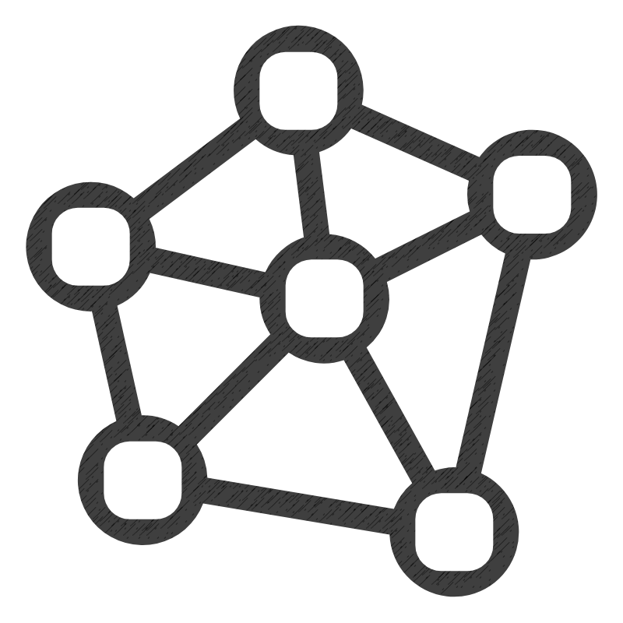

מידול הרשת כגרף
הרשת תמודל כגרף מכוון, ממושקל וחתום, המייצג אינטראקציות בין משתמשים ברשת. כך :
צמתים - משתמשים פעילים המשתתפים בהפצה, פרשנות או תגובה למסרים הקשורים ל-QAnon.
קשתות - אינטראקציות בין משתמשים, כגון שיתופים, תגובות ואזכורים, המייצגות זרימת מידע והשפעה.
משקלים - לקשתות משויך משקל המשקף את עוצמת האינטראקציה.
חתימה - הקשתות מסווגות כחיוביות (תמיכה), שליליות (התנגדות) או ניטרליות (אזכור ללא עמדה). המודל נשען על הרחבת תיאוריית האיזון לרשתות חתומות עם קשתות ניטרליות, בהתאם למסגרת התאורטית של וינקלר המאפשרת ייצוג מציאותי יותר של יחסים ברשת.
$$\left(\begin{matrix}M_{1,1} & ⋯ & M_{1,|V|} \\ ⋮ & ⋱ & ⋮ \\ M_{\left|V\right|,1} & ⋯ & M_{|V|,|V|}\end{matrix}\right)$$
מטריצת שכנויות - מאפשרת ניתוח פורמלי של מבנה הרשת וחישוב אלגוריתמי של מדדי מרכזיות.

Slide 9




זיהוי צמתים בעלי השפעה – כלים ומדדים
Degree Centrality
$$\frac{deg\left(v\right)}{n−1}$$
מאפשר לזהות משתמשים בעלי רמת פעילות גבוהה וקשרים ישירים רבים.
$$\frac{\sum_{s≠v≠t∈V}{\frac{σst\left(v\right)}{σst}}}{\frac{\left(n−1\right)\left(n−2\right)}{2}}$$
Betweenness Centrality
מאפשר לזהות צמתים המשמשים כמתווכים בין תתי קהילות שונות ברשת. רלוונטי מאוד בקהילות מבוזרות.
Closeness Centrality
$$\frac{n−1}{\sum_{u≠v}{dist\left(v,u\right)}}$$
מודד נגישות גלובלית ברשת ומצביע על יכולת הפצה מהירה של מידע.
EigenVector Centrality
$$A\vec{x}⋅\frac{1}{λ}=\vec{x}$$
מאפשר לזהות השפעה עקיפה דרך קשרים לצמתים בעלי השפעה גבוהה.
PageRank
מימוש איטרטיבי כמו שלמדנו בכיתה$\text{​}$
מאפשר לזהות השפעה עקיפה דרך קשרים לצמתים בעלי השפעה גבוהה.

Slide 10


ניתוח מבנה הרשת – כלים ומדדים
Network Density
$$\frac{2\left|E\right|}{\left|V\right|\left(\left|V\right|−1\right)}$$
מודד את רמת הקישוריות הכללית ומאפשר להבין עד כמה הרשת צפופה או מפוזרת.
$$\frac{\sum_{s≠v≠t∈V}{\frac{σst\left(v\right)}{σst}}}{\frac{\left(n−1\right)\left(n−2\right)}{2}}$$
Freeman Centralization
מודד את ריכוזיות ההשפעה ברשת.
Closeness Centrality
$$\frac{n−1}{\sum_{u≠v}{dist\left(v,u\right)}}$$
מודד נגישות גלובלית ברשת ומצביע על יכולת הפצה מהירה של מידע.

Slide 11



דינמיקה, השפעה וערך רשת – כלים ומדדים
Network Density
$$\frac{2\left|E\right|}{\left|V\right|\left(\left|V\right|−1\right)}$$
מודד את רמת הקישוריות הכללית ומאפשר להבין עד כמה הרשת צפופה או מפוזרת.
$$\frac{\sum_{s≠v≠t∈V}{\frac{σst\left(v\right)}{σst}}}{\frac{\left(n−1\right)\left(n−2\right)}{2}}$$
Freeman Centralization
מודד את ריכוזיות ההשפעה ברשת.
Closeness Centrality
$$\frac{n−1}{\sum_{u≠v}{dist\left(v,u\right)}}$$
הפעם לא נתמקד בצומת ספציפי, אלא נבחן את מהירות התפשטות המידע ברשת.
חוק סרנוף
מתאר גידול לינארי בערך הרשת כתלות במספר המשתמשים (חשיפה).
חוק מטקלף
מתאר גידול ריבועי בערך הרשת כתלות במספר הקשרים בין המשתמשים.
חוק ריד
קהילה מבוזרת תוביל ליצירה של תתי קהילות
מתאר גידול אקספוננציאלי בערך הרשת כתוצאה מיצירת תתי קהילות.
PageRank
יאפשר לזהות קהילות ונרטיבים דומיננטיים ובכך להמחיש אמפירית את חוק ריד

Slide 12
שיתוף פעולה וקונפליקט – כלים ומדדים
גרפים חתומים + הרחבת Winlker
כמו שציינו, יאפשרו ניתוח יחסי תמיכה, התנגדות וניטרליות בין משתמשים.
תאוריית האיזון
מאפשרת בחינת יציבות וקונפליקטים בין קבוצות ברשת.
תורת המשחקים – משחק T שלבי
ברשת, אינטראקציות בין משתמשים אינן חד פעמיות. משתמשים מגיבים שוב ושוב, מזהים דפוסים של תמיכה או התנגדות וזוכרים התנהגות קודמת של אחרים.
תורת המשחקים – Tit For Tat
שיתוף פעולה עם מי ששיתף פעולה בעבר, ותגובה שלילית למי שהתנגד. משתמש התומך בנרטיב מקבל חיזוקים, לייקים ושיתופים.
משתמש המבקר את התנועה עלול להיתקל בהתקפות או השתקה.
תורת המשחקים – Win-Stay, Lose-Shift
אסטרטגיה שהביאה תגמול נשמרת. אסטרטגיה שלא הצליחה משתנה.
נרטיב הזוכה לתגובות חיוביות מופץ שוב ושוב.
נרטיב שלא זוכה לחשיפה נזנח או עובר התאמה.

Slide 13
משפט אי האפשרות של ארו
משפט אי האפשרות של ארו קובע כי לא קיים מנגנון הכרעה חברתי הוגן היכול לאחד העדפות פרטניות לכדי החלטה קולקטיבית עקבית תחת תנאים סבירים.
רשת QAnon מדגימה מצב זה בפועל:
בהיעדר סמכות מרכזית או מנגנון הכרעה מוסכם, נרטיבים דומיננטיים אינם תוצאה של קונצנזוס, אלא של מבנה הרשת ודינמיקת ההשפעה.
כתוצאה מכך, כוח והשפעה נוצרים דרך קשרים, קהילות ומבנה רשת — ולא דרך “אמת” או הכרעה רציונלית משותפת.

Slide 14
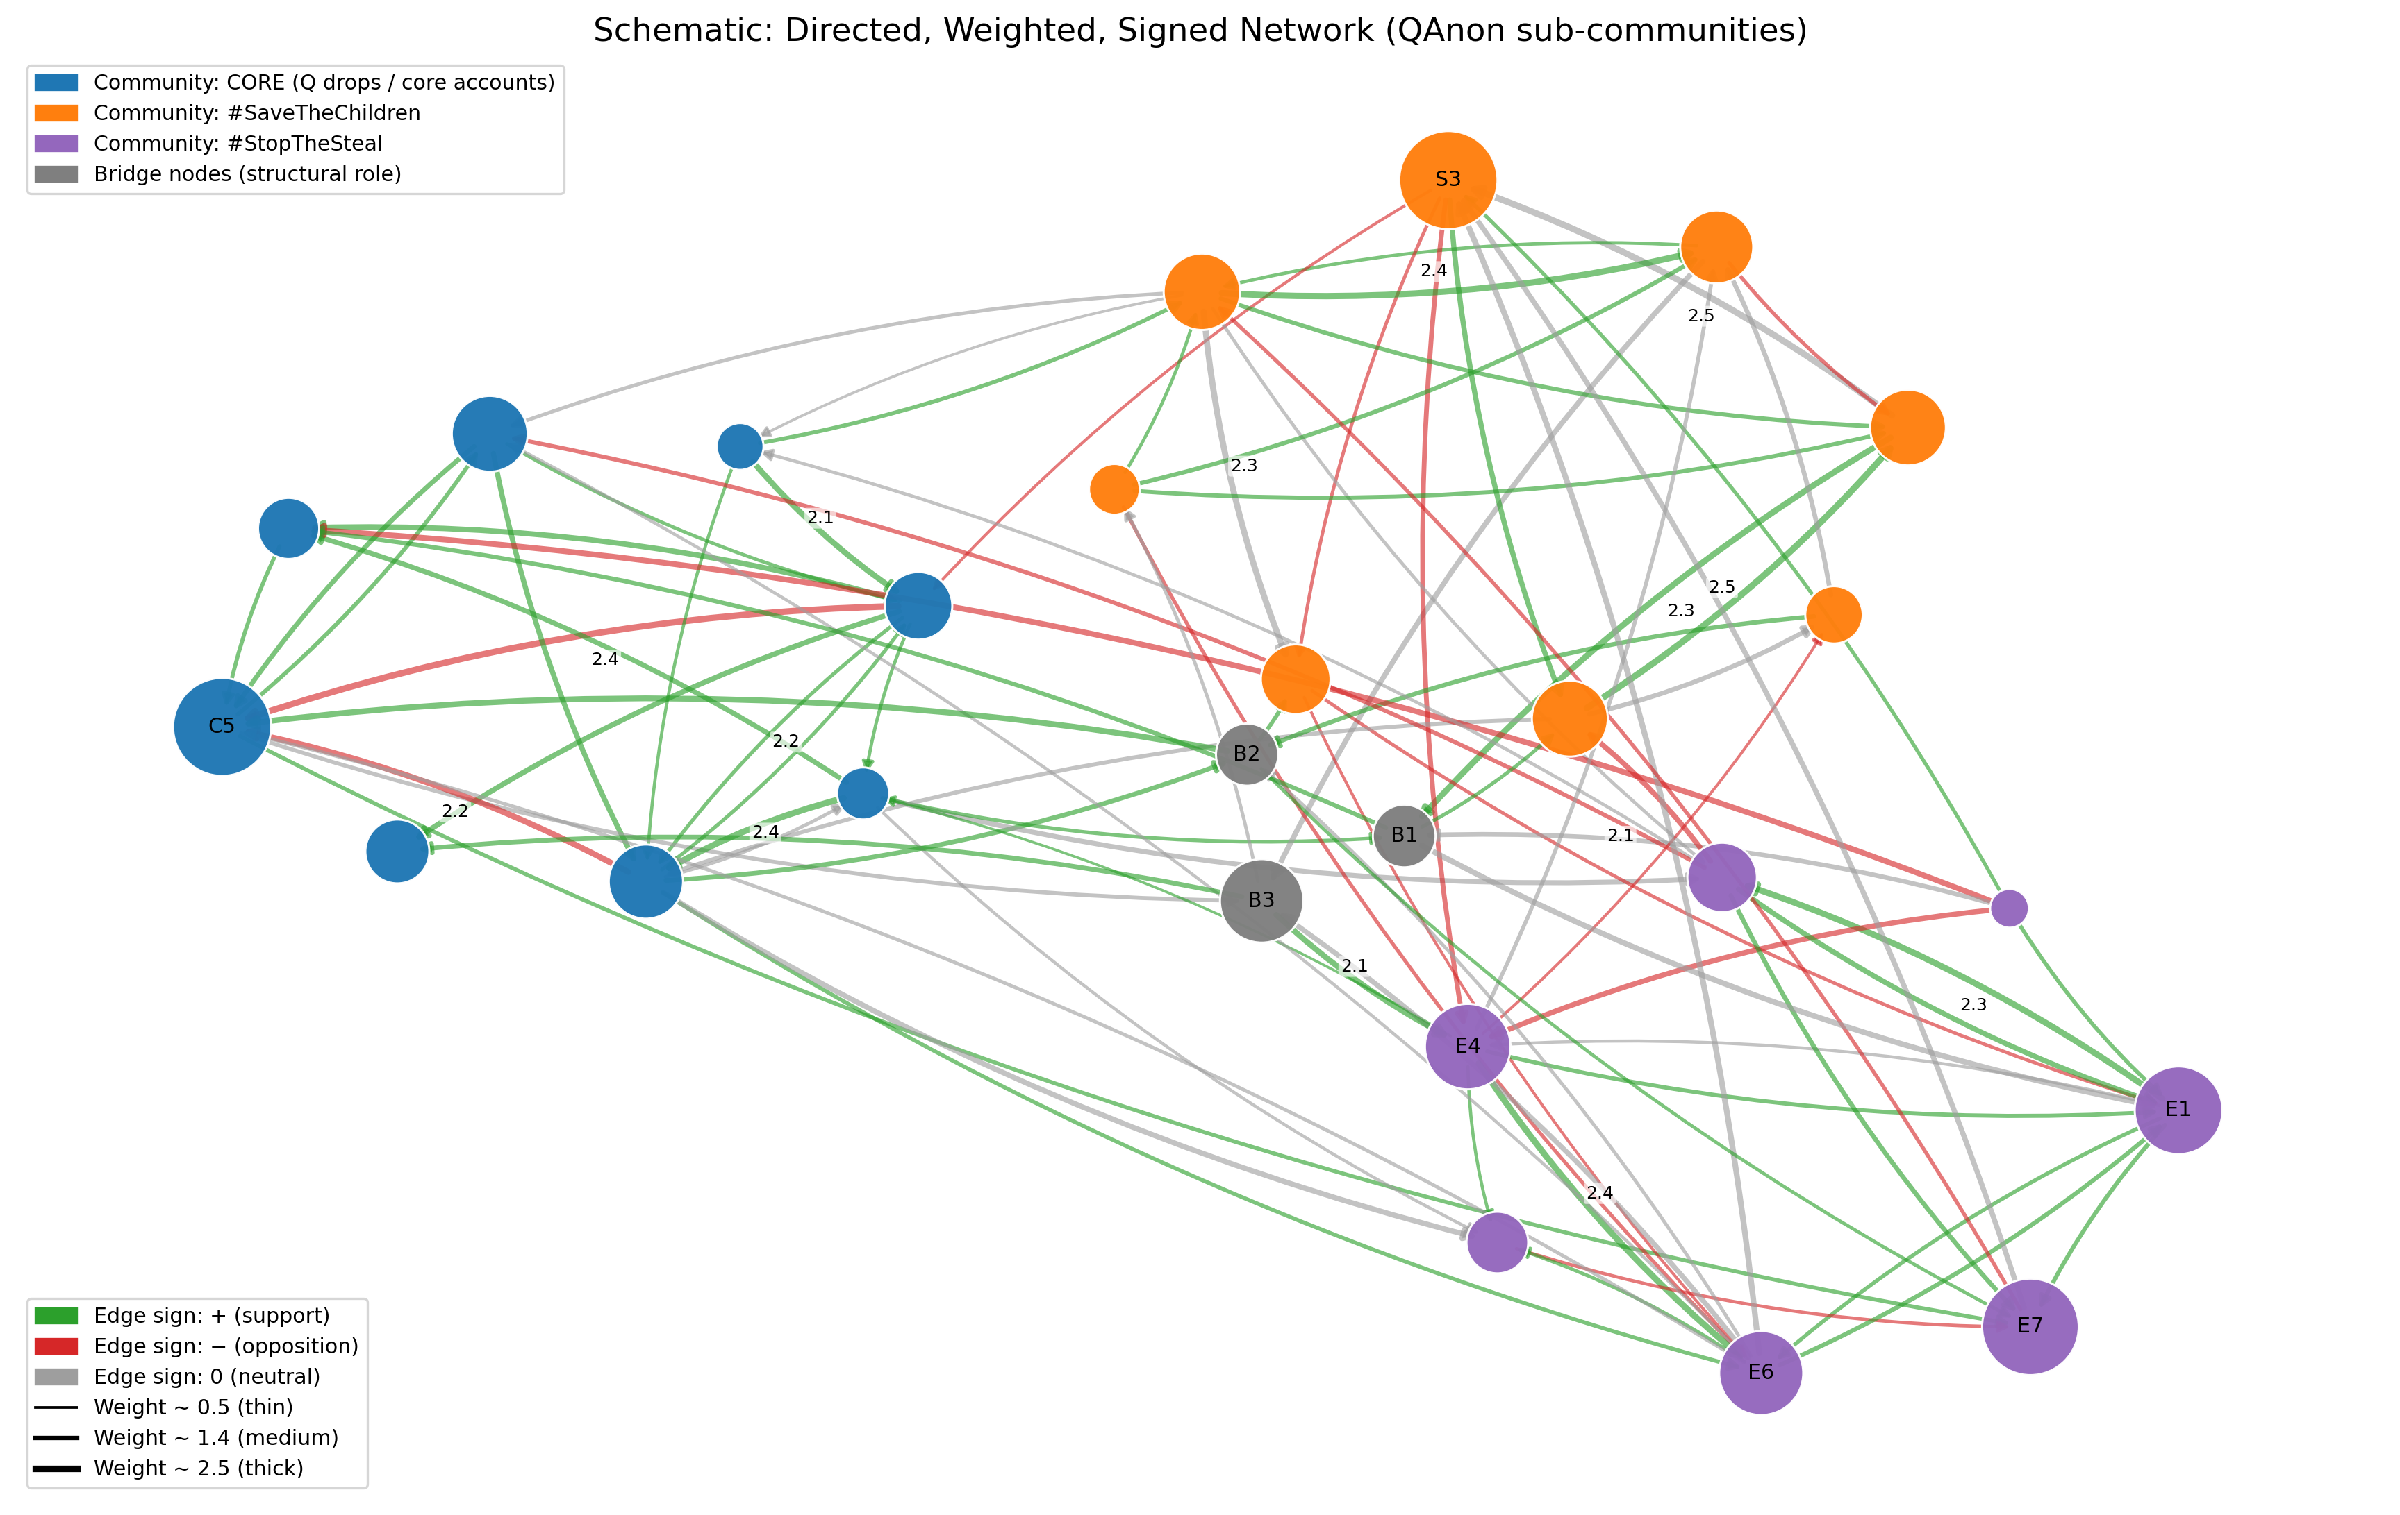
תוצר ראשוני – גרף סכמתי + קוד
GITHUB LINK

Slide 15

“"יום ללא סמיילי הוא יום מבוזבז

